Slide 1





Разработка материала тепловой изоляции для обмазывания повреждения футеровки котла
Мы продлеваем срок службы котлов

Slide 2
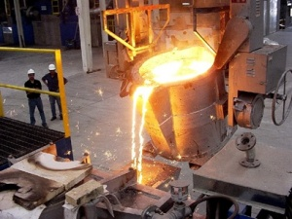
Актуальность проекта и проблема клиента
В процессе эксплуатации под действием высоких температур в футеровке появляются трещины и повреждения, что приводит к необходимости ремонта поврежденных участков

Slide 3
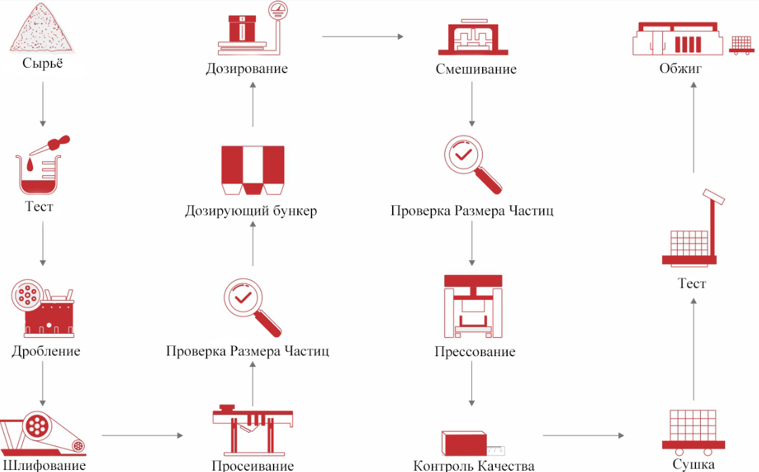
Решение
Наш продукт - технология создания нового материала тепловой изоляции повреждений футеровки, обладающего высокими показателями прочности и износостойкости
Технология создания огнеупорных материалов

Slide 4
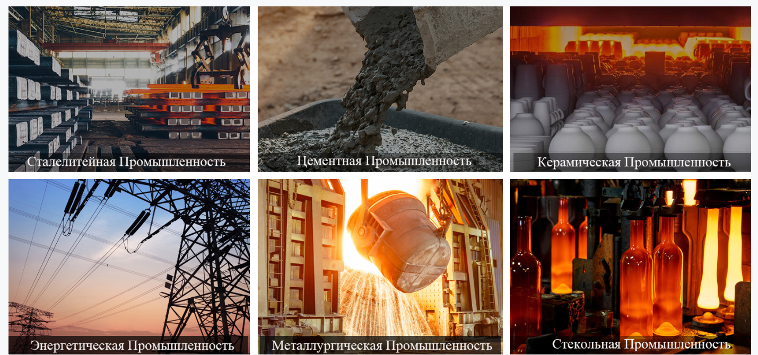
Целевая аудитория
Ключевая целевая аудитория

Slide 5
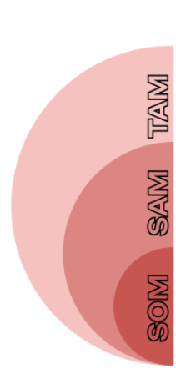
Бизнес-модель и рынок
20 триллионов рублей
Продаем потребителям патент на изобретение
2,3 триллиона рублей
Срок окупаемости проекта – 2-3 года
200 миллиардов

Slide 6

Конкуренты
Конкурентами нашего проекта являются компании-производители огнеупорных материалов, исследовательские структуры металлургических компаний и университеты.
Примеры компаний конкурентов: Компания RHI Magnesit (RHIM), группа «Магнезит», компания ПАО "Северсталь", ПАО «Новолипецкий металлургический комбинат» (НЛМК), Университет науки и технологий "МИСИС".

Slide 7

Текущие результаты команды
Описана идея
Проанализирован рынок
Изучена научная литература и патенты

Slide 8

План развития стартап-проекта
2024 год: Доработка технологии, сбор обратной связи, испытания.
2024 год: Получение патента на разработку.
2025 год: Внедрение разработки на предприятие ПАО «Северсталь»

Slide 9

Команда
Трекер: Табунова Юлия Викторовна
Участники команды:
Вопиловский Андрей
Житков Артём
Кузнецова Анна
Ширяева Кристина

